Slide 1
Administración de la compensación Capítulo 1. Marco legal y el salario
La información contenida en esta presentación es confidencial y está legalmente protegida, es posible que usted no esté autorizado para usar, copiar o divulgar todo o parte de la información expuesta.

Slide 2
Distinguido Profesor:
Esta presentación fue elaborada para auxiliarle en su labor docente, usted puede utilizarla libremente y nos gustaría escuchar su opinión sírvase indicarnos cómo podemos ayudarle.
Ricardo Varela
Autor

Slide 3
Objetivos
Al terminar de estudiar este capítulo, usted será capaz de:
• Entender que el salario es una retribución al trabajador por su labor.
• Estudiar los fundamentos legales del salario y sus normas protectoras.
• Analizar cuáles son las clases de salario y cómo se integra.
• Comprender la justificación histórica del salario mínimo.
• Conocer el funcionamiento de la Comisión Nacional de los Salarios Mínimos.
• Reflexionar sobre el crecimiento del salario mínimo en relación con el aumento en el costo de la vida.

Slide 4
Definiciones de salario
Analizar las leyes respectivas.

Slide 5
Clases de salario
Desde el punto de vista de su valuación:
a) por unidad de tiempo,
b) por unidad de obra,
c) por comisión, y
d) a precio alzado.

Slide 6
Clases de salario
Desde el punto de vista de la naturaleza de los factores que lo integran:
a) en efectivo,
b) en especie, y
c) mixto.
Desde el punto de vista de la periodicidad de pago:
a) semanal,
b) quincenal,
c) mensual, y
d) anual.

Slide 7
Clases de salario
Desde el punto de vista de su monto:
a) mínimo general,
b) mínimo profesional,
c) remunerador, etcétera.
Desde el punto de vista de la jornada en que se genera:
a) ordinario, y
b) extraordinario.

Slide 8
Clases de salario
Desde el punto de vista de los elementos que lo componen:
a) tabulado,
b) por cuota diaria,
c) integrado, y
d) para el cálculo de prestaciones.

Slide 9
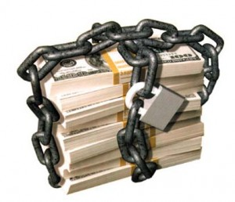
Protección al salario
Contra el patrón
Contra acreedores del trabajador

Slide 10
Protección al salario
Contra acreedores del patrón
En defensa de la familia

Slide 11
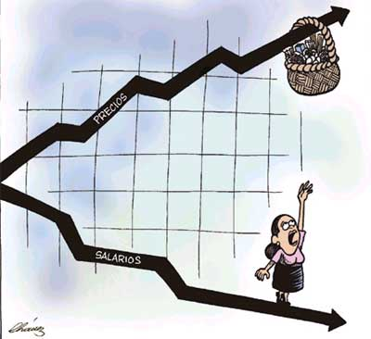
Los salarios mínimos
Justificación Histórica
Comisión Nacional de los Salarios Mínimos

Slide 12
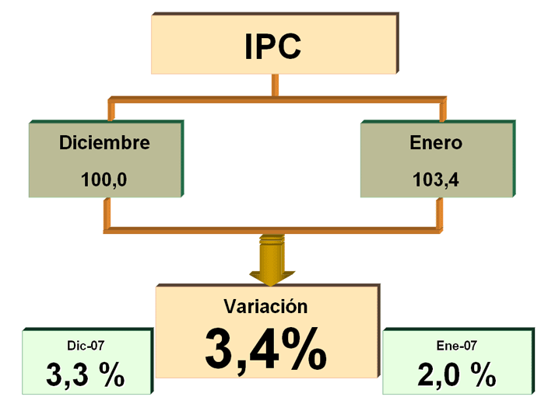
Los salarios mínimos
Índice nacional de precios al consumidor

Slide 13
El salario mínimo en América Latina

Slide 14
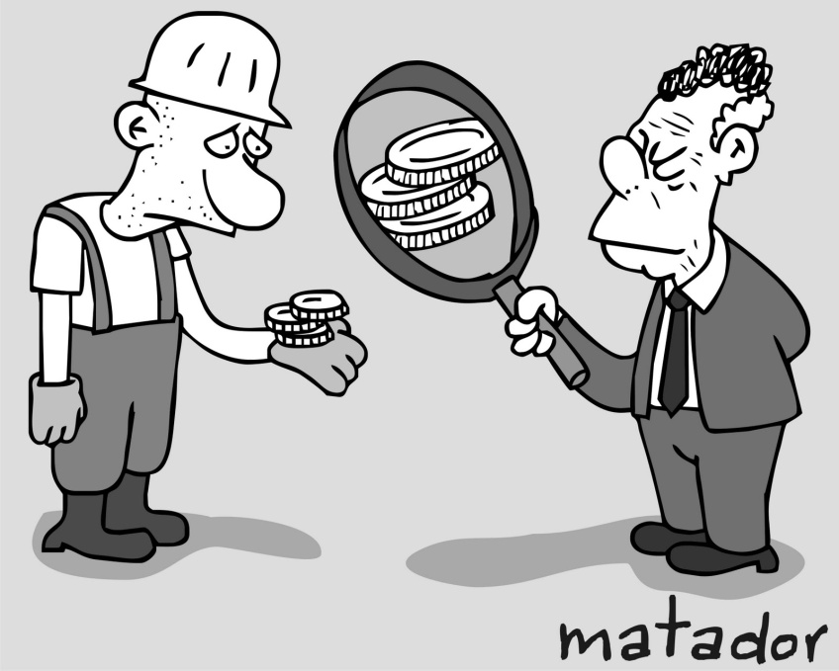
Los salarios mínimos
Algunos comentarios del salario mínimo

Slide 15
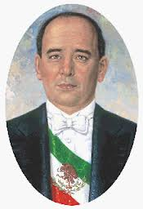
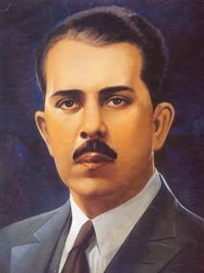
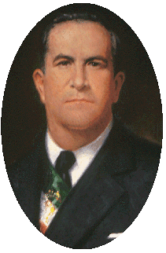
Los salarios mínimos y los presidentes
Abelardo L. Rodríguez (1934-1935)
Salario mínimo $0.0015 a $ 0.0015
Lázaro Cárdenas 1936-1941
Salario mínimo $ de 0.0020 a $0.0025
Manuel Ávila Camacho 1942-1947
Salario mínimo de $0.0025 a $0.0045
Nuevos Pesos

Slide 16
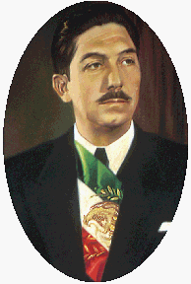
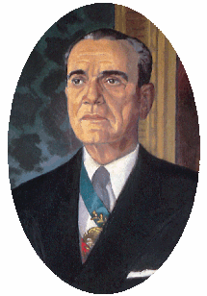
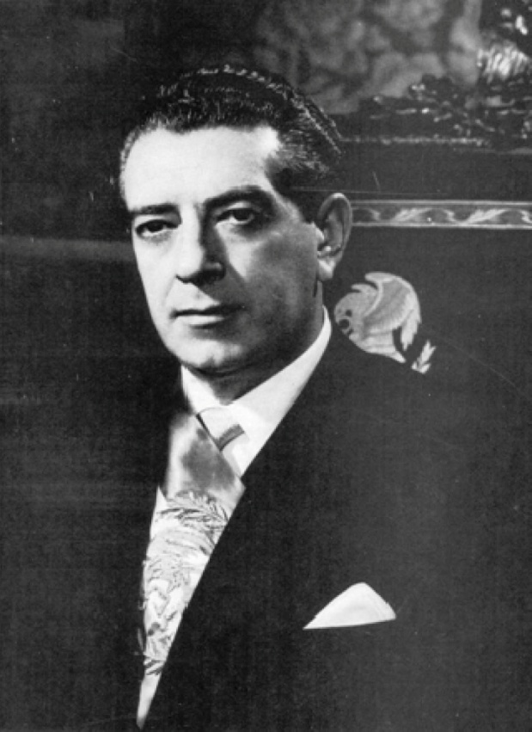
Los salarios mínimos y los presidentes
Miguel Alemán 1948-1953
Salario mínimo de $0.0045 a $0.0067
Adolfo Ruiz Cortines 1954-1959
Salario mínimo de $0.0067 a $0.0120
Adolfo López Mateos 1960-1965
Salario mínimo de $0.0120 a $0.0215
Nuevos Pesos

Slide 17
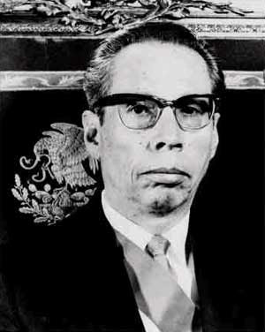
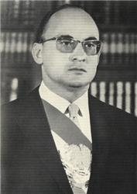
Los salarios mínimos y los presidentes
Gustavo Díaz Ordaz (1966-1971)
Salario mínimo de $0.0215 a $0.0320
Luis Echeverría Álvarez (1972-1977)
Salario mínimo de $0.0320 a $0.1200
José López Portillo (1978-1983)
Salario mínimo de $0.1064 a $0.5230
Nuevos Pesos

Slide 18
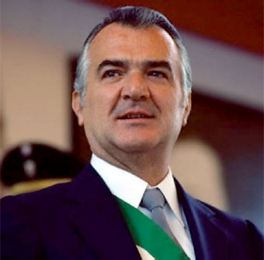
Los salarios mínimos y los presidentes
Miguel de la Madrid Hurtado (1984-1989)
Salario mínimo de $0.5230 a $8.6400
Carlos Salinas de Gortari (1989-1994)
Salario mínimo de $8.0000 a $15.2700
Ernesto Zedillo (1995-2000)
Salario mínimo de $15.2700 a $40.3500
Nuevos pesos

Slide 19
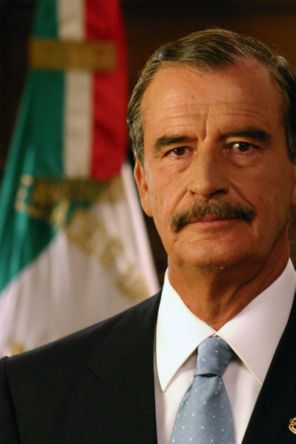
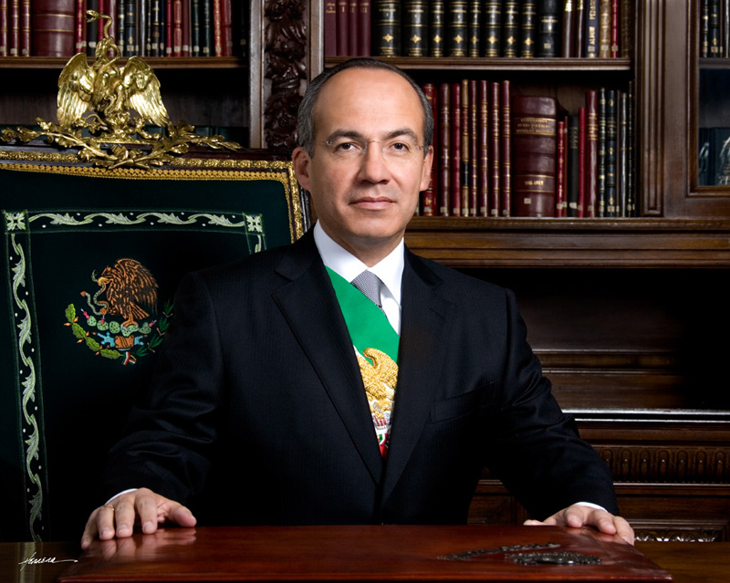
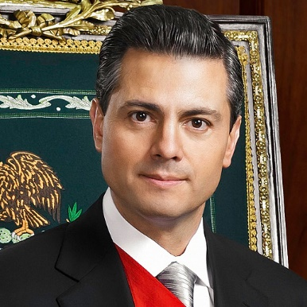
Los salarios mínimos y los presidentes
Vicente Fox Quesada (2001-2004)
Salario mínimo de $40.3500 a $46.8000
Felipe Calderón Hinojosa (2007-2012)
Salario mínimo de $48.6700 a $62.3300
Enrique Peña Nieto (2012-actual)
Salario mínimo de $64.76 a $80.04
Nuevos pesos
Nuevos pesos

